Slide 1
SURVEILANS PENYAKIT HEWAN

Slide 2
TUJUAN
Membuktikan status bebas penyakit
Deteksi dini kejadian penyakit.
Mengukur tingkat penyebaran penyakit
Menemukan kasus penyakit.

Slide 3
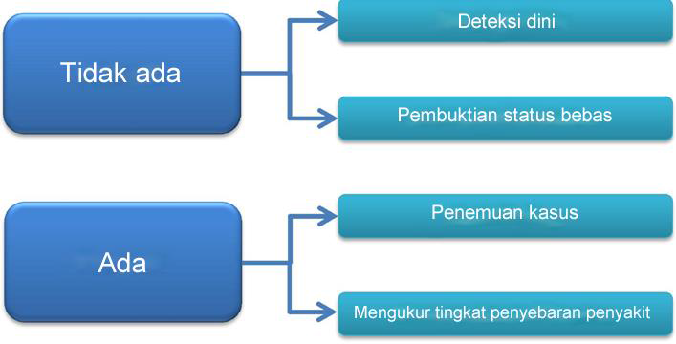
KONDISIONAL

Slide 4
Membuktikan status bebas penyakit tidaklah mudah. Hanya dibutuh seekor hewan tertular untuk membuktikan adanya penyakit di suatu negara.
Namun demikian, memeriksa ratusan atau bahkan ribuan hewan dan tidak menemukan hewan yang tertular tidak serta-merta membuktikan tidak adanya penyakit. karena selalu terdapat peluang adanya sejumlah kecil hewan tertular yang tidak diperiksa.
Pembuktian status bebas penyakit umumnya menggunakan pendekatan probabilistik – berdasarkan bukti-bukti surveilans, kita dapat memperkirakan probabilitas negara tersebut bebas dari infeksi

Slide 5
Tujuan pembuktian status bebas penyakit adalah sebagai berikut:
Akses perdagangan
Apabila hewan-hewan dari negara pengekspor terbukti bebas penyakit, maka hewan-hewan dari negara tersebut dapat diekspor ke negara lain.
Penghalang perdagangan
Apabila negara pengimpor terbukti bebas dari infeksi, negara tersebut dapat mencegah pemasukan hewan-hewan dari negara yang tertular (sesuai dengan analisis resiko)

Slide 6
Menghentikan kegiatan pengendalian atau pemberantasan penyakit Pedoman Surveilans Penyakit Hewan Tingkat Dasar
Jika penyakit yang dimaksud merupakan sasaran kampanye pemberantasan, langkah-langkah pengendalian dan pemberantasan seperti vaksinasi, uji dan potong, pembatasan lalu lintas, bio-securiti di tingkat peternakan, dan sebagainya mungkin telah dilakukan.

Slide 7
Kesehatan masyarakat
Untuk penyakit-penyakit zoonosis, langkah-langkah kesehatan masyarakat mungkin telah diterapkan untuk mengendalikan resiko penyebaran penyakit ke populasi manusia. Langkah-langkah ini dapat mencakup pengujian yang spesifik pada saat pemeriksaan daging hewan atau tindakan profilaksis pada populasi manusia. Jika tidak ditemukan penyakit, langkah-langkah ini dapat dihentikan

Slide 8
Politik
Keberhasilan pemberantasan penyakit hewan dapat menjadi sumber kebanggaan nasional. Pengakuan keberhasilan program semacam ini dapat bermakna besar untuk alasan politis.

